Slide 1
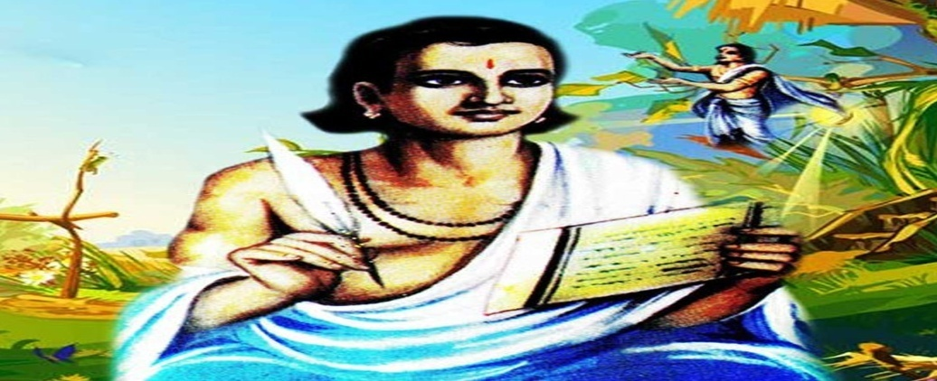
কালিদাস এর কাব্য ও নাট্য প্রতিভা
Prof.Tanmay Sardar
Department of Bengali
Dewan Abdul Gani College

Slide 2
জীবন ইতিহাস
আবির্ভাব সময়- খ্রীঃ পূর্ব ২ থেকে ৬ ষ্ঠ শতকের কোনো এক সময়ে।
বেদান্ত,সাংখ্য দর্শন শাস্ত্র, রাজনীতি সাহিত্যতত্ত্ব, নাট্যতত্ত্ব বিষয়ে পারদর্শী ছিলেন।

Slide 3
কালিদাসের সৃষ্টি
গঠনগত দিক দিয়ে কালিদাসের রচনা সমূহ কে তিন ভাগে ভাগ করা যায়।যথা- কাব্য, গীতিকাব্য, নাটক।
কাব্য- কুমারসম্ভব, রঘুবংশ,
গীতিকাব্য- মেঘদূত ,ঋতুসংহার
নাটক- মালবিগ্নিমিত্র, বিক্রমোরবশীয়, অভিজ্ঞান শকুন্তলম

Slide 4
কুমারসম্ভব
১৭ টি সর্গে এই কাব্য টি বিভক্ত।
তারকাসুর কে বধ করার জন্য কুমার কার্তিকের জন্ম এ কাব্যের মূল বিষয়।
মূল উৎস- রামায়ণ, মহাভারত, মৎস্যপুরাণ থেকে মূল কাহিনী গৃহীত হয়েছে।
বিশেষত্ব- হিমালয় বর্ণনা, পার্বতীর রূপ বর্ণনা, সাধনা দক্ষতার পরিচয় দিয়েছেন। দক্ষ সামাজিক অভিজ্ঞতার পরিচয় দিয়েছেন।

Slide 5
রঘুবংশম
১৯ টি সর্গে বিভক্ত।
রঘুবংশের ২৮ টি রাজার জীবন, বীরত্বের পরিচয় আছে।
বিশেষত্ব- সীতা নির্বাসন, রামের বেদনা, সীতাসহ অযোধ্যা প্রত্যাবর্তনে শিল্প নৈপুণ্যের পরিচয় দিয়েছেন। রাজনৈতিক, সামাজিক অভিজ্ঞতার পরিচয় দিয়েছেন।

Slide 6
মেঘদূত
মূল বিষয়- যক্ষের বর্ষার দিনে তাঁর প্রিয়ার উদ্দেশ্যে মেঘ কে দূত করে বার্তা প্রেরণ করা।
দুটি পর্বে বিভক্ত- পূর্বমেঘ ও উত্তরমেঘ।
মন্দাক্রান্তা ছন্দে লেখা।
সংস্কৃত সাহিত্যের প্রথম বিরহ কাব্য।

Slide 7
ঋতুসংহার
৬ সর্গে বিভক্ত।
ছয় ঋতু মানবমন কে কেমন ভাবে প্রভাবিত করে তাঁর বর্ণনা আছে।

Slide 8
নাটক মালবিকাগ্নিমিত্র
বিদিশারাজা অগ্নিমিত্র ও বিদর্ভ রাজকন্যা মালবিকার প্রেম কাহিনী এ নাটকের মূল বিষয়।
বিশেষত্ব- ১। চরিত্র চিত্রণ , বিলাস বৈভবের বর্ণনায় কৃতিত্বের পরিচয় দিয়েছেন।
২। রাজা চরিত্রের প্রেমিক সত্ত্বার পাশাপাশি বীরত্বের পরিচয়ও পাওয়া যায়।
৩। ধারিণী চরিত্র সহানুভূতি ঈর্ষাতে জীবন্ত হয়ে উঠেছে।

Slide 9
বিক্রমোরবশীয়
পঞ্চাঙ্ক নাটক।
মহাভারত, ঋগবেদ এই কাহিনী গৃহীত হয়েছে।
নাটক টি রূপকথা ধর্মী।
চরিত্র চিত্রণে তেমন দক্ষতার পরিচয় পাওয়া যায় না।
উর্বশীর বধূ রূপ ও জননী রূপ পরিস্ফুট হয়ে ওঠেনি।

Slide 10
অভিজ্ঞান শকুন্তলম
৭ টি অঙ্কে এটি বিভক্ত।যথা- আখেটিক খণ্ড, গুপ্তি খণ্ড, শৃঙ্গার ভোগ, শকুন্তলা প্রস্থান,শকুন্তলা প্রত্যাখ্যান, শকুন্তলা বিরহ, ৭ অঙ্ক নামহীন।
মূল কাহিনী মহাভারত থেকে নেওয়া হয়েছে।
বিশেষত্ব- শকুন্তলা চরিত্রে নারীসুলভ কোমলতা বজায় থেকেছে। বিরহের জন্য রাজা দুস্মন্তের মধ্যে কামের পঙ্কিলতা থেকে মুক্তি লাভ করেছে।
কাহিনী বিন্যাস, চরিত্র চিত্রণ, প্রনয় সামাজিক আদর্শ বোধ দিক দিয়ে এটি অভিজ্ঞান শকুন্তলম শ্রেষ্ঠ নাটকে পরিণত হয়েছে।

Slide 11
উপসংহার
প্রত্যেক টি কাহিনীর চরিত্রই রাজারানী, রাজকন্যার।
রাজারা বহুবল্লভা, এবং নবীনা কোনো রমনীর প্রতি প্রণয়াসক্তা।
বিদূষকের ভূমিকা গুরুত্বপূর্ণ।
প্রত্যেক কাহিনীর শুভ সমাপ্তি এবং পুত্র প্রভাব বর্তমান।
কোনো নাটকেই মৃত্যু দৃশ্য কে দেখানো হয়নি।
ষড়দর্শন, কর্মফল এসবের দ্বারা প্রভাবিত ছিলেন।

